Slide 1
第18章 轴承
轴承的功用：支承轴及轴上的零件，使它们能转动
轴承的类型：按工作时的摩擦性质分为滑动轴承和滚动轴承
对轴承的要求：轴在轴承中转动时旋转精度要高，摩擦损失要小

Slide 2
一、 滑动轴承的类型、结构和材料
滑动轴承：工作时轴承和轴颈的支承面间形成滑动摩擦的轴承
滑动轴承的应用： ①极高速
②特重型
③要求支承精度与回转精度特别高 ④必须采用剖分结构
⑤巨大冲击与振动

Slide 3
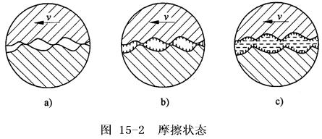
摩擦状态：
图（a）：干摩擦状态；
图（b）：边界摩擦状态；
图（c）：液体摩擦状态

Slide 4
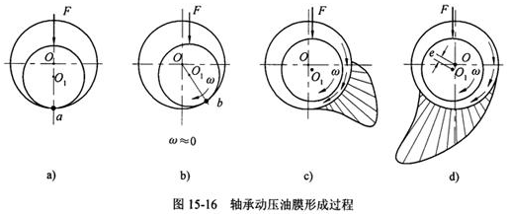
附： 液体动压滑动轴承简介
图（a）：停车状态；
图（b）：启动时轴颈受摩擦力作用右移；
图（c）：增速时油膜压力将轴颈抬起；
图（d）：增速后右侧的楔形油膜压力将轴颈稳定在较 对中的位置

Slide 5
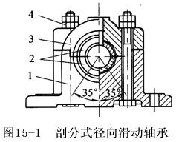
一般结构：
图中：1—轴承座；2—轴瓦；
3—轴承差； 4—螺栓组

Slide 6
滑动轴承的分类和结构型式：
1.分类：
径向轴承 整体式
止推轴承 剖分式
径向止推轴承

Slide 7
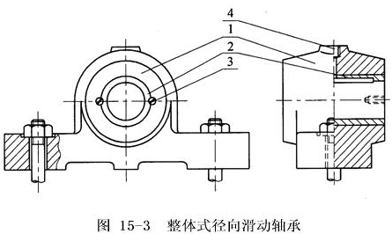
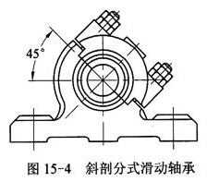
轻载、低速、间歇工作且不重要场合。
结构简单、成本低。
磨损后轴径与轴瓦间歇无法调整。

Slide 8
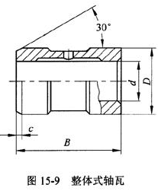
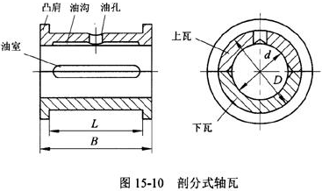
轴瓦结构和材料：
1.轴瓦结构

Slide 9
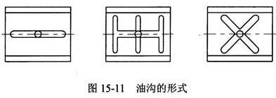
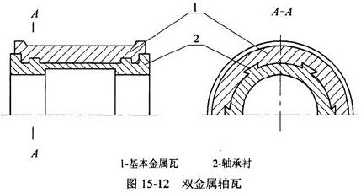

Slide 10
2. 轴瓦材料
对轴瓦材料的要求：
良好的减磨性和耐磨性；
足够的抗压、抗冲击和抗疲劳性能；
良好的顺应性、嵌藏性、跑合性和润滑性；
导热性好，线膨胀系数小，工艺性好。

Slide 11
性能好，价格高,常浇铸成轴承衬
轴承合金 锡基 （巴氏合金） 铅基
锡青铜
⑴金属材料 青铜 铅青铜
铝青铜
铸铁 灰铁 球铁
适于中速重载
适于低速冲击
其它性能好，跑合性差
适于低速、轻载、不 重要——塑性和耐磨性差，但价格低

Slide 12
（2）粉末冶金
由金属粉末和石墨高温烧结成型、多孔，使用前浸油，使用中自动润滑。主要用于轻载、低速且不易经常加油的场合。
（3）非金属材料
尼龙、聚四氟乙烯等塑料，减振性好，抗腐蚀强，用于家电，轻工、食品等场合。

Slide 13
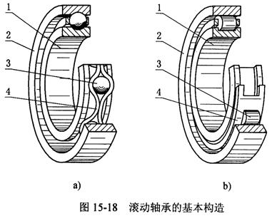
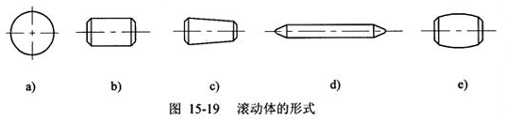
三、 滚动轴承的组成、类型及特点
1、 滚动轴承的组成
与滑动轴承比，摩擦阻力小、启动灵敏、效率高、维护简单
内、外圈、滚动体、保持架
内外圈和滚动体一般采用轴承钢制造，硬度61~65HRC
图6-24
图6-25

Slide 14
2、 滚动轴承的类型、特点
球轴承：点接触，承载低，怕冲击，阻力小，转速高， 价格低
滚子轴承：线接触，承载高，耐冲击，阻力大，转速 低，价格高
单列轴承 调心轴承 向心轴承
双（多）列轴承 非调心轴承 推力轴承

Slide 15
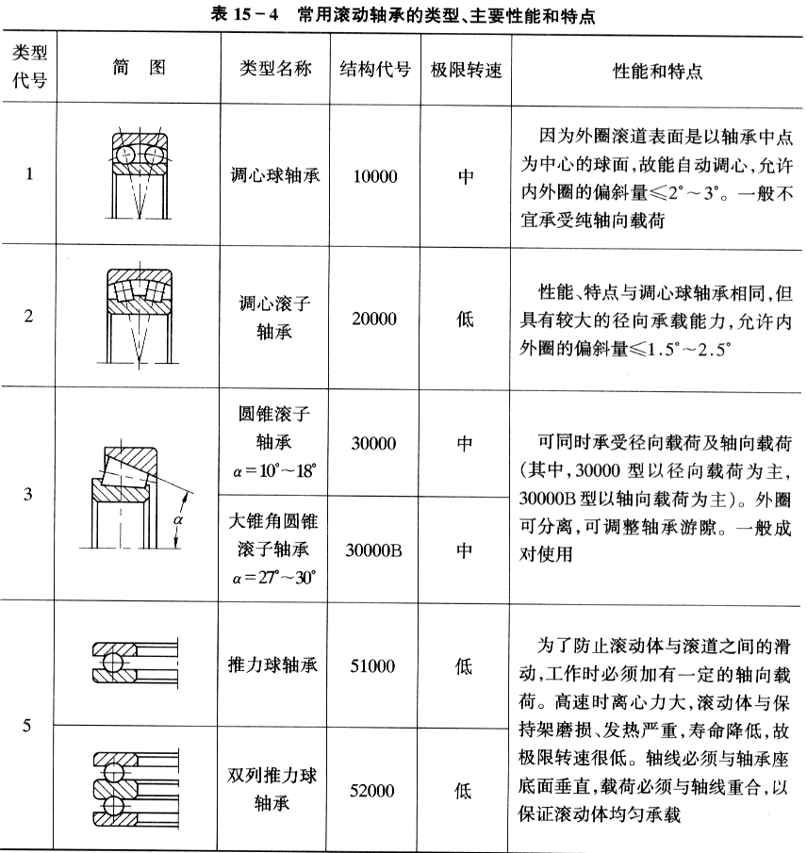
下页继续
表15-4

Slide 16
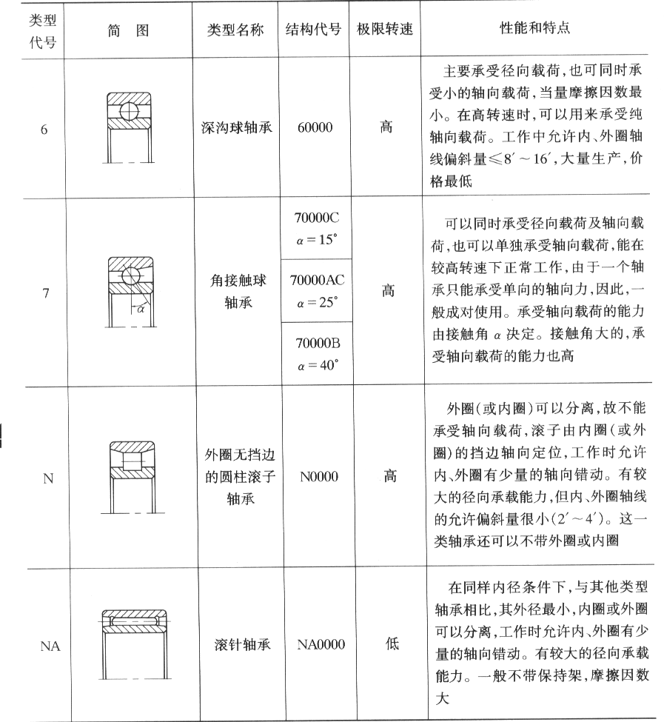
接上页

Slide 17
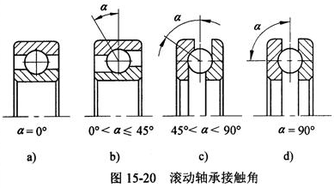
接触角α——滚动体与外圈滚道接触点的法线与轴承 径向平面之间的夹角。
偏位角δ ——安装误差或轴的变形等引起轴承内外 圈中心线发生的相对倾斜角。

Slide 18
4 滚动轴承的类型选择
滚动轴承是标准件，只需选择，不需设计

Slide 19
1）载荷条件
载荷 | 选用轴承
重载、冲击 | 滚子轴承
轻载、平稳 | 球轴承
纯径向力 | 深沟球轴承或圆柱滚子轴承
纯轴向力 | 推力轴承
大径向力，小轴向力 | 深沟球轴承，小接触角球轴承或圆锥滚子轴承
大径向力，大轴向力 | 大接触角球轴承或圆锥滚子轴承
小径向力，大轴向力 | 推力角接触轴承

Slide 20
2）转速条件
3）装调性能
有的圆锥或圆柱滚子轴承的内外圈可分离；有的轴承内圈孔是锥孔或带紧定套，可方便安装和调整间隙.
4）调心性能
当两轴承座孔的同轴度误差较大，或轴的刚度较小时，轴承会产生较大偏位角，这是应选用调心轴承.
转速 | 选用轴承
高速 | 球轴承
低速 | 滚子轴承

Slide 21
5）经济性
在满足使用要求的情况下，优先选用低价轴承。一般设备选用P0级精度轴承；精密设备选用较高精度轴承。

Slide 22
五、滚动轴承的失效形式、计算准则与验算
1、失效形式
（1）点蚀 ；（2）塑性变形；（3）磨损
2、计算准则
（1）对于一般转速的轴承，即10 r/min < n < nlim，如果轴承的制造、保管、安装、使用等条件均良好时，轴承的主要失效形式为疲劳点蚀。因此应以疲劳强度计算为依据进行轴承的寿命验算。
（2）对于摆动或转速极低（n ≤10 r/min）的轴承，可近似地认为轴承各元件是在静应力作用下工作的，其失效形式为塑性变形。应进行以不发生塑性变形为准则的安全系数验算。
（3）对于虽然转速较高，但承受重载或冲击载荷的轴承，除必须进行寿命计算外，还应进行安全系数验算。

Slide 23
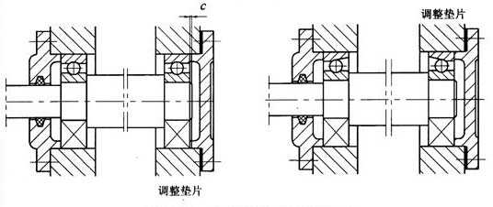
2、轴承组的轴向固定
（1）两端单向固定
图6-30 轴承两端固定的组合形式

Slide 24
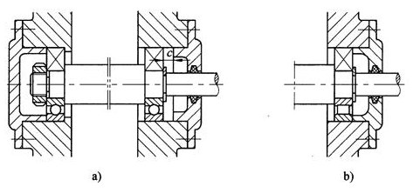
（2）一端双向固定一端游动
图6-31 一端双向固定一端游动的组合形式

Slide 25
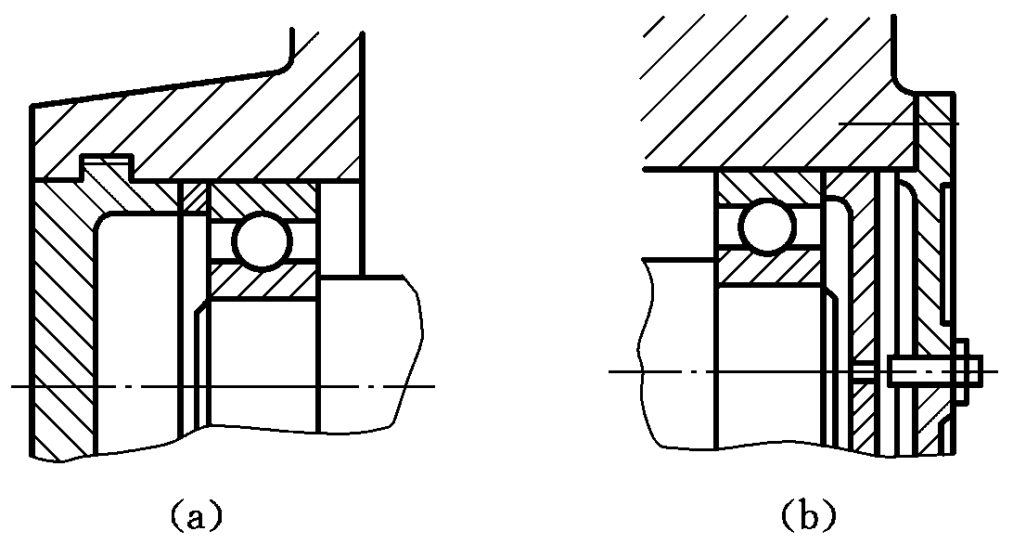
3、轴系的轴向调整
1）轴承间隙的调整
轴承间隙调整的常用方法有：
（1）调整垫片，如图6-30所示。
（2）调整环，如图6-32（a）所示。
（3）调节螺钉，如图6-32（b）所示。
如图6-32 轴向间隙的调整方法

Slide 26
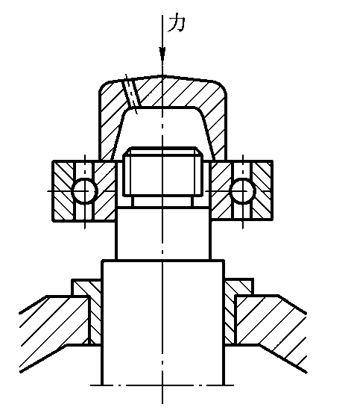
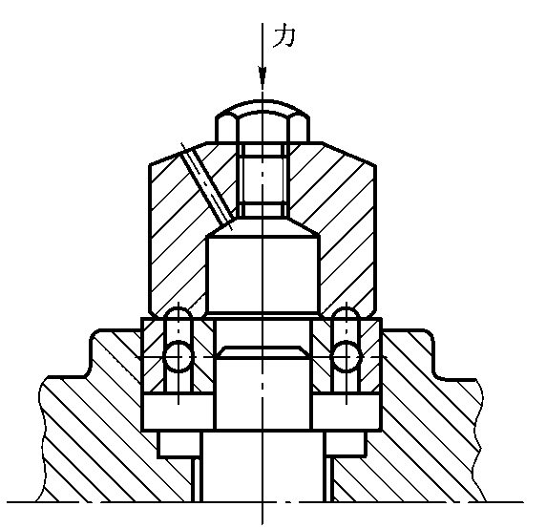
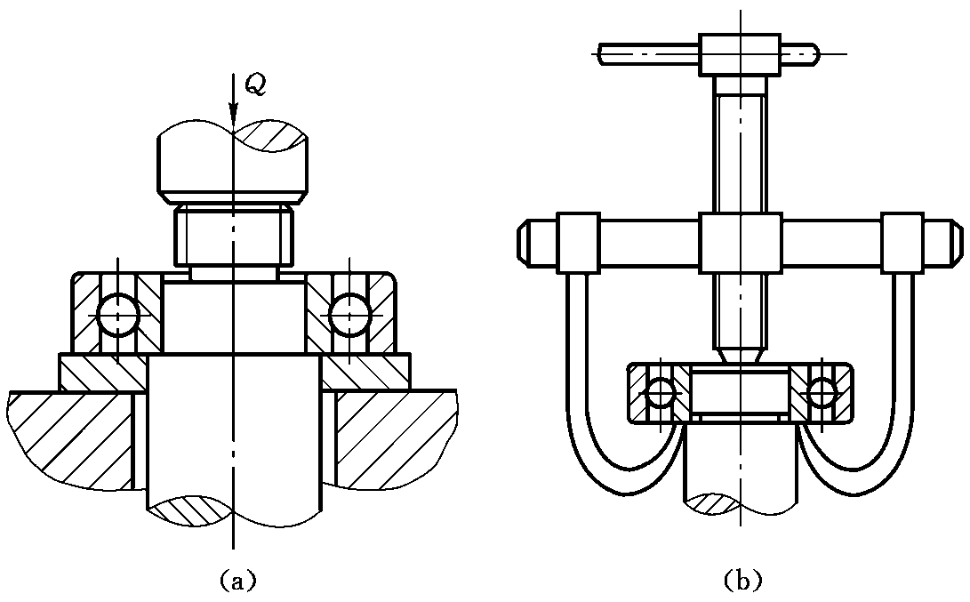
2）轴承的装拆
图6-36 安装轴承内圈 图6-37 同时安装轴承内外圈
图6-38 滚动轴承的拆卸

